Slide 1

HACKATHON INTERNACIONAL DE INTELIGENCIA ARTIFICIAL · UPADI 2026
VIGILANTE RISA 2.5
Vigilancia Inteligente de Señales de Salud
Un motor híbrido de reglas, análisis multivariable y ML/SHAP que detecta descompensación clínica temprana en el reto HealthSignal LATAM, priorizando solo las señales que de verdad importan.
EQUIPO CLINIA
Christian Ricardo Llontop Gonzales
Rommel Andres Gonzales Guevara
Xiomara Victoria Torres Tupia
Roster oficial verificado ante los organizadores del reto.
VIGILANTE RISA 2.5 · EQUIPO CLINIA · HEALTHSIGNAL LATAM
UPADI 2026

Slide 2
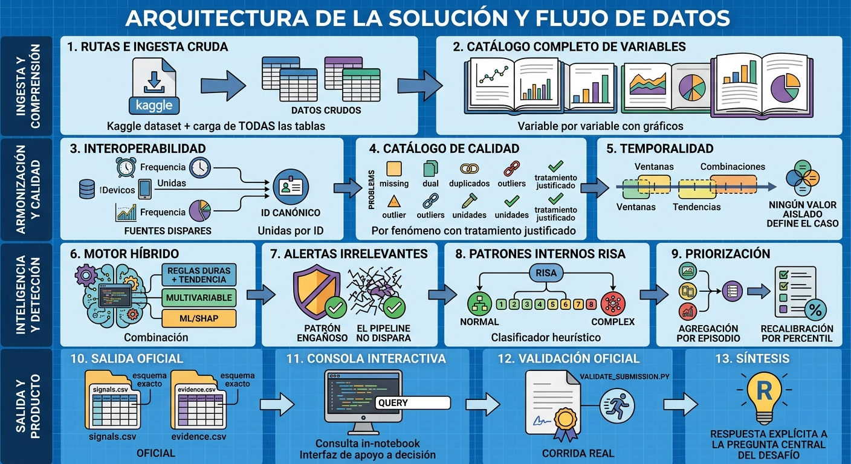
CÓMO SE CONSTRUYÓ
Arquitectura de la Solución en 4 Capas
De datos crudos dispersos en 13 pasos a una decisión clínica priorizada y auditable.
VIGILANTE RISA 2.5 · EQUIPO CLINIA · HEALTHSIGNAL LATAM
UPADI 2026

Slide 3




PARA RESPONDER A LOS EVALUADORES
Componentes Clave del Sistema
Del dispositivo que capta la señal a la decisión priorizada en el dashboard clínico.
Dispositivos & Fuentes de Datos
Ingesta y Armonización Cloud
Motor Híbrido de IA
Wearables, dispositivos clínicos y registros hospitalarios capturan continuamente signos vitales, medicación y contexto del paciente (patients, devices, encounters, laboratory_results).
Todas las tablas se consolidan bajo un ID canónico; se homologan unidades y frecuencias, y se tratan nulos, duplicados y outliers antes de cualquier análisis.
Combina reglas duras + tendencia, análisis multivariable y modelos ML/SHAP para detectar patrones de riesgo explicables, no solo umbrales aislados.
Porque un modelo de IA clínico solo es tan confiable como los datos que lo alimentan: la armonización y el control de calidad no son un paso técnico secundario, son la base de la explicabilidad y la seguridad del sistema.
¿Por qué importa para el jurado?
VIGILANTE RISA 2.5 · EQUIPO CLINIA · HEALTHSIGNAL LATAM
UPADI 2026

Slide 4





DEMOSTRACIÓN FUNCIONAL
Flujo de Valoración Clínica
Cómo Vigilante RISA transforma datos crudos en una alerta clínicamente justificada.
01
02
03
04
CONTEXTO
PATRÓN IDENTIFICADO
PRIORIZACIÓN
EVIDENCIA
El sistema integra signos vitales en tiempo real con el historial clínico del paciente.
Detecta una tendencia anómala sutil antes de que rompa un umbral tradicional.
Asigna un nivel de riesgo (ej. 0.716) y activa la alerta correspondiente.
El dashboard expone los factores determinantes que justifican la alerta al personal médico.
VIGILANTE RISA — CONSOLA DE APOYO A LA DECISIÓN
PATIENT ID
HEART RATE
SPO2
COBERTURA DATOS
RISA SCORE
AN-042
92 bpm
91 %
97 %
0.716 · HIGH
VIGILANTE RISA 2.5 · EQUIPO CLINIA · HEALTHSIGNAL LATAM
UPADI 2026

Slide 5


RESULTADOS DE VALIDACIÓN
Resultados y Métricas
Evaluado con datos históricos simulados sobre el dataset HealthSignal LATAM.
Desempeño y Evaluación
Durante las pruebas simuladas con datos históricos, el sistema demostró una gran capacidad para filtrar el "ruido" y concentrar la atención clínica en las señales que realmente importan.
88%
Fortalezas
PRECISIÓN EN SEÑALES
Alta sensibilidad en la detección de patrones relevantes y gestión inteligente de alertas innecesarias, mitigando la sobrecarga cognitiva del personal — y explicabilidad SHAP en cada predicción del motor de IA.
Limitaciones actuales
-45%
Dependencia estricta de una conectividad estable para el análisis predictivo en tiempo real; próxima iteración: modo offline con inferencia local en el dispositivo edge.
FALSAS ALARMAS
VIGILANTE RISA 2.5 · EQUIPO CLINIA · HEALTHSIGNAL LATAM
UPADI 2026

Slide 6



VISIÓN A FUTURO
Impacto y Evolución
Por qué Vigilante RISA es más que un prototipo de hackathon.
Transición Proactiva
Aporta una novedad crítica al transformar el actual sistema de salud de un enfoque puramente reactivo a un modelo predictivo y preventivo.
Oportunidad de Escalamiento
Facilidad de despliegue en escenarios de telemedicina y monitoreo remoto para áreas rurales de LATAM con escasez de especialistas.
Evolución e Integración
El siguiente paso natural es la integración bidireccional profunda con los Sistemas de Historias Clínicas Electrónicas (EHR).
VIGILANTE RISA 2.5 · EQUIPO CLINIA · HEALTHSIGNAL LATAM
UPADI 2026

Slide 7



1 · COMPONENTES QUE DESCRIBEN LA SEÑAL
Composición del Score de Riesgo
El score de Vigilante RISA no es un número arbitrario: combina tres dimensiones objetivas de la señal fisiológica.
Inestabilidad Pico
Persistencia
Vars. Coherentes
Cuantifica la magnitud de la desviación máxima observada respecto al rango fisiológico de referencia del paciente: a mayor pico, mayor urgencia potencial.
Mide cuánto tiempo se sostiene el comportamiento anómalo en la ventana analizada: una desviación sostenida pesa más que un valor aislado y pasajero.
Cuenta cuántas variables fisiológicas distintas se mueven de forma coordinada, confirmando que el patrón es real y no ruido de un único sensor.
¿QUÉ RESPONDE ESTE BLOQUE?
Magnitud
¿Qué tan grande es la desviación?
Señal Clínicamente Relevante
Persistencia
¿Es puntual o se mantiene en el tiempo?
El score resume estas tres dimensiones; por sí solo no equivale a un diagnóstico.
Coherencia
¿Se mueve una sola variable, o varias a la vez?
VIGILANTE RISA 2.5 · EQUIPO CLINIA · HEALTHSIGNAL LATAM
UPADI 2026

Slide 8






2 · MODIFICADORES Y CALIDAD DE LA EVIDENCIA
¿Cuánto Confiar en la Señal?
Estos componentes contextualizan la señal y ayudan a interpretar cuánto confiar en ella.
Ajuste Fármaco
Agravado · Sueño
Factor Calidad
Cobertura Datos
Brecha Conect.
IDEA CLAVE
Atenúa la señal cuando existe una explicación farmacológica compatible con la variación observada.
Modifica el riesgo según el contexto circadiano o de sueño identificado durante la observación.
Resume la confiabilidad técnica de la señal considerando la calidad de los datos disponibles.
Indica qué proporción de la ventana de análisis cuenta con datos disponibles para sustentar la lectura.
Refleja interrupciones o pérdida de conectividad que pueden afectar la continuidad del monitoreo.
La calidad no es la señal: es la confianza que podemos tener en la señal.
Lectura conceptual →
explicación posible + contexto + calidad de datos = interpretación más robusta del riesgo.
VIGILANTE RISA 2.5 · EQUIPO CLINIA · HEALTHSIGNAL LATAM
UPADI 2026

Slide 9


3 · ¿CÓMO LEER EL SCORE EN EL DASHBOARD?
Del Dato a la Prioridad Clínica
El valor final es la síntesis visual de señal, contexto y confiabilidad.
01
02
03
04
SEÑAL
CONTEXTO
CALIDAD
PRIORIZACIÓN
Detecta desviaciones y patrones
Busca explicaciones y modificadores
Comprueba cobertura y continuidad
Integra todo en un nivel de riesgo
EJEMPLO DE LECTURA DEL DASHBOARD
0.716 · HIGH
No debe interpretarse como "un diagnóstico".
Significa que la combinación de magnitud, persistencia, coherencia, contexto y calidad ha llevado la señal a una prioridad alta para revisión profesional.
MENSAJE CENTRAL
El dashboard no solo muestra variables: explica por qué una señal merece atención y qué tan confiable es.
VIGILANTE RISA 2.5 · EQUIPO CLINIA · HEALTHSIGNAL LATAM
UPADI 2026

Slide 10

DEMO EN VIVO
Veámoslo en Acción
Pasamos ahora a la demo en vivo del dashboard interactivo Vigilante RISA 2.5: la consola donde señal, contexto y calidad se convierten en una prioridad clínica accionable.
EQUIPO CLINIA · CHRISTIAN LLONTOP · ROMMEL GONZALES · XIOMARA TORRES
VIGILANTE RISA 2.5 · EQUIPO CLINIA · HEALTHSIGNAL LATAM
UPADI 2026

